Slide 1

Библиотека
МАОУ СОШ №9
2023-2024 учебный год

Slide 2
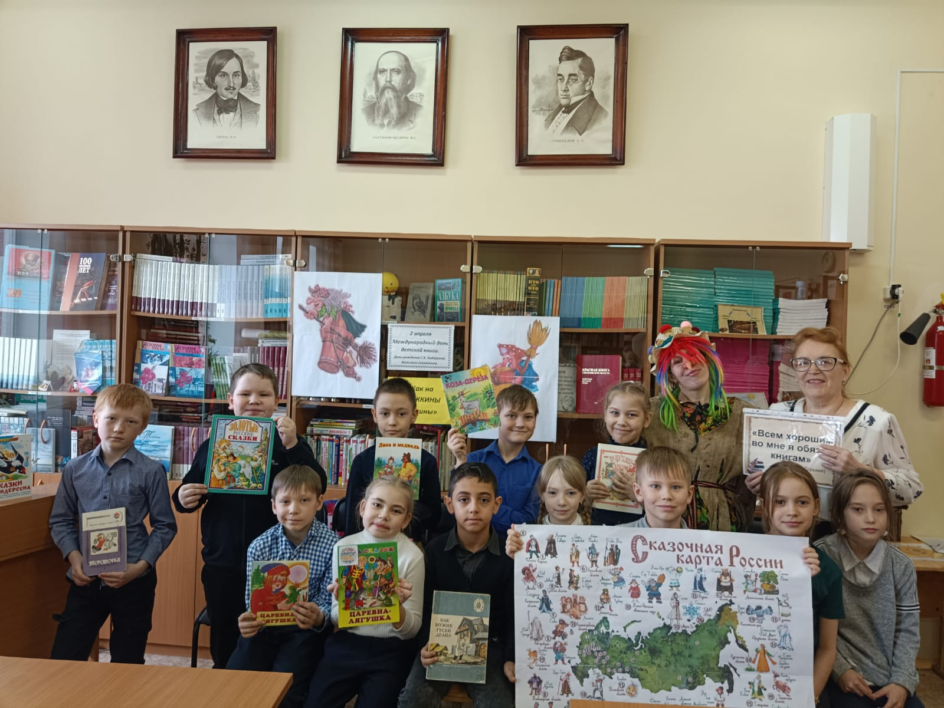
Декада детской книги

Slide 3
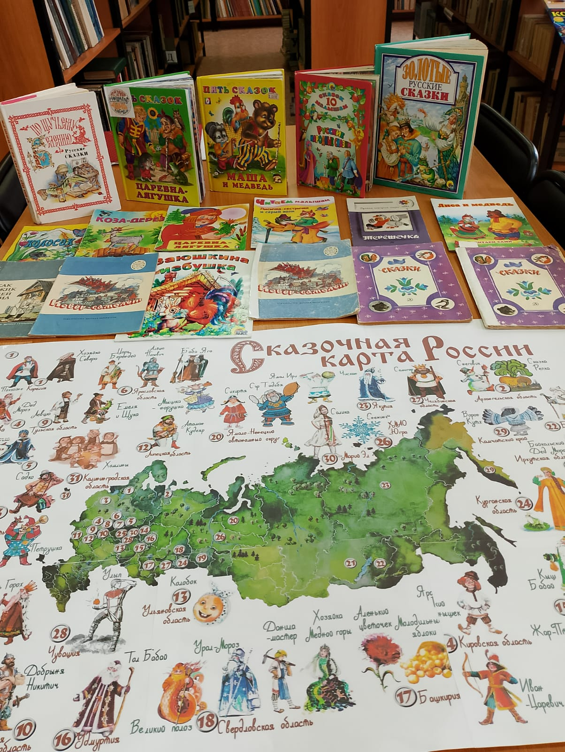
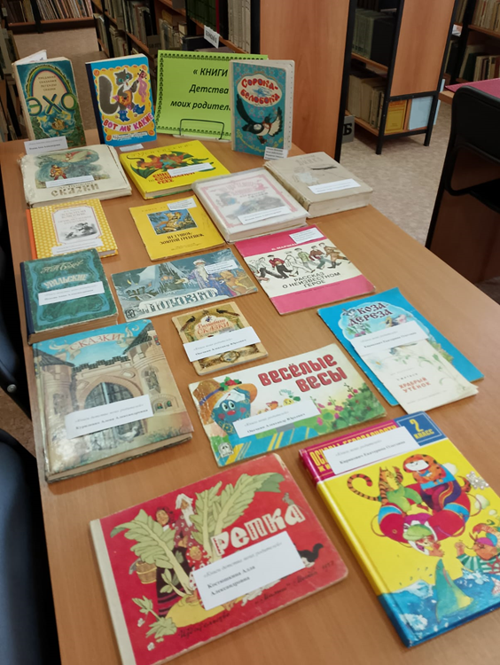
Выставки в школьной библиотеке

Slide 4
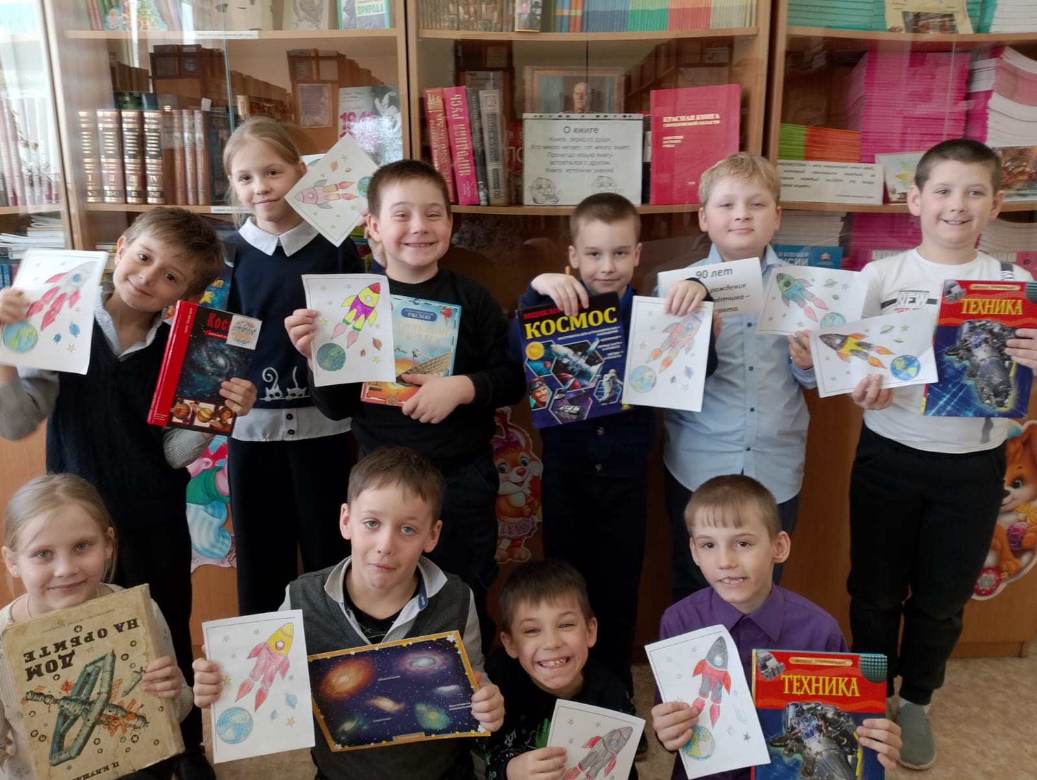
Внеурочная деятельность 1 «А»

Slide 5
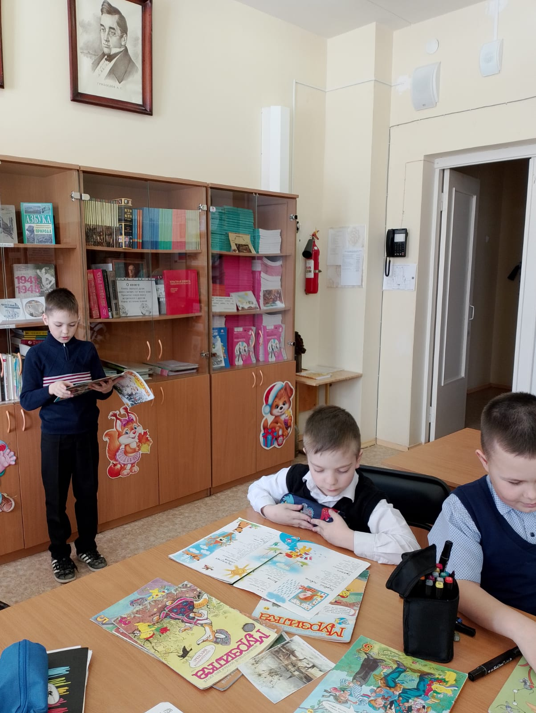
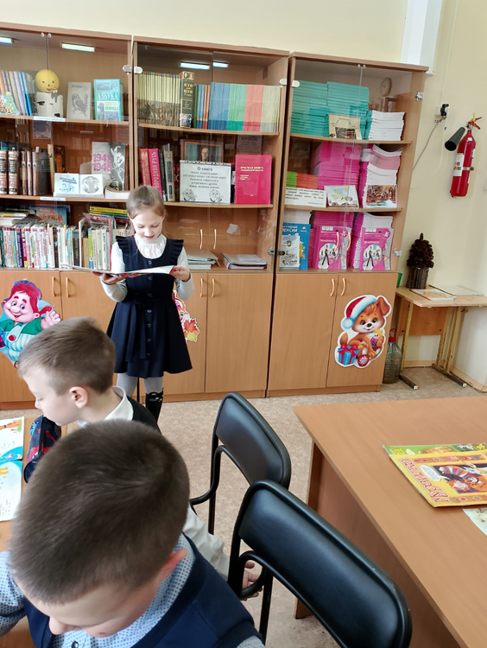
Работа с детским журналом «Мурзилка» чтение стихов

Slide 6
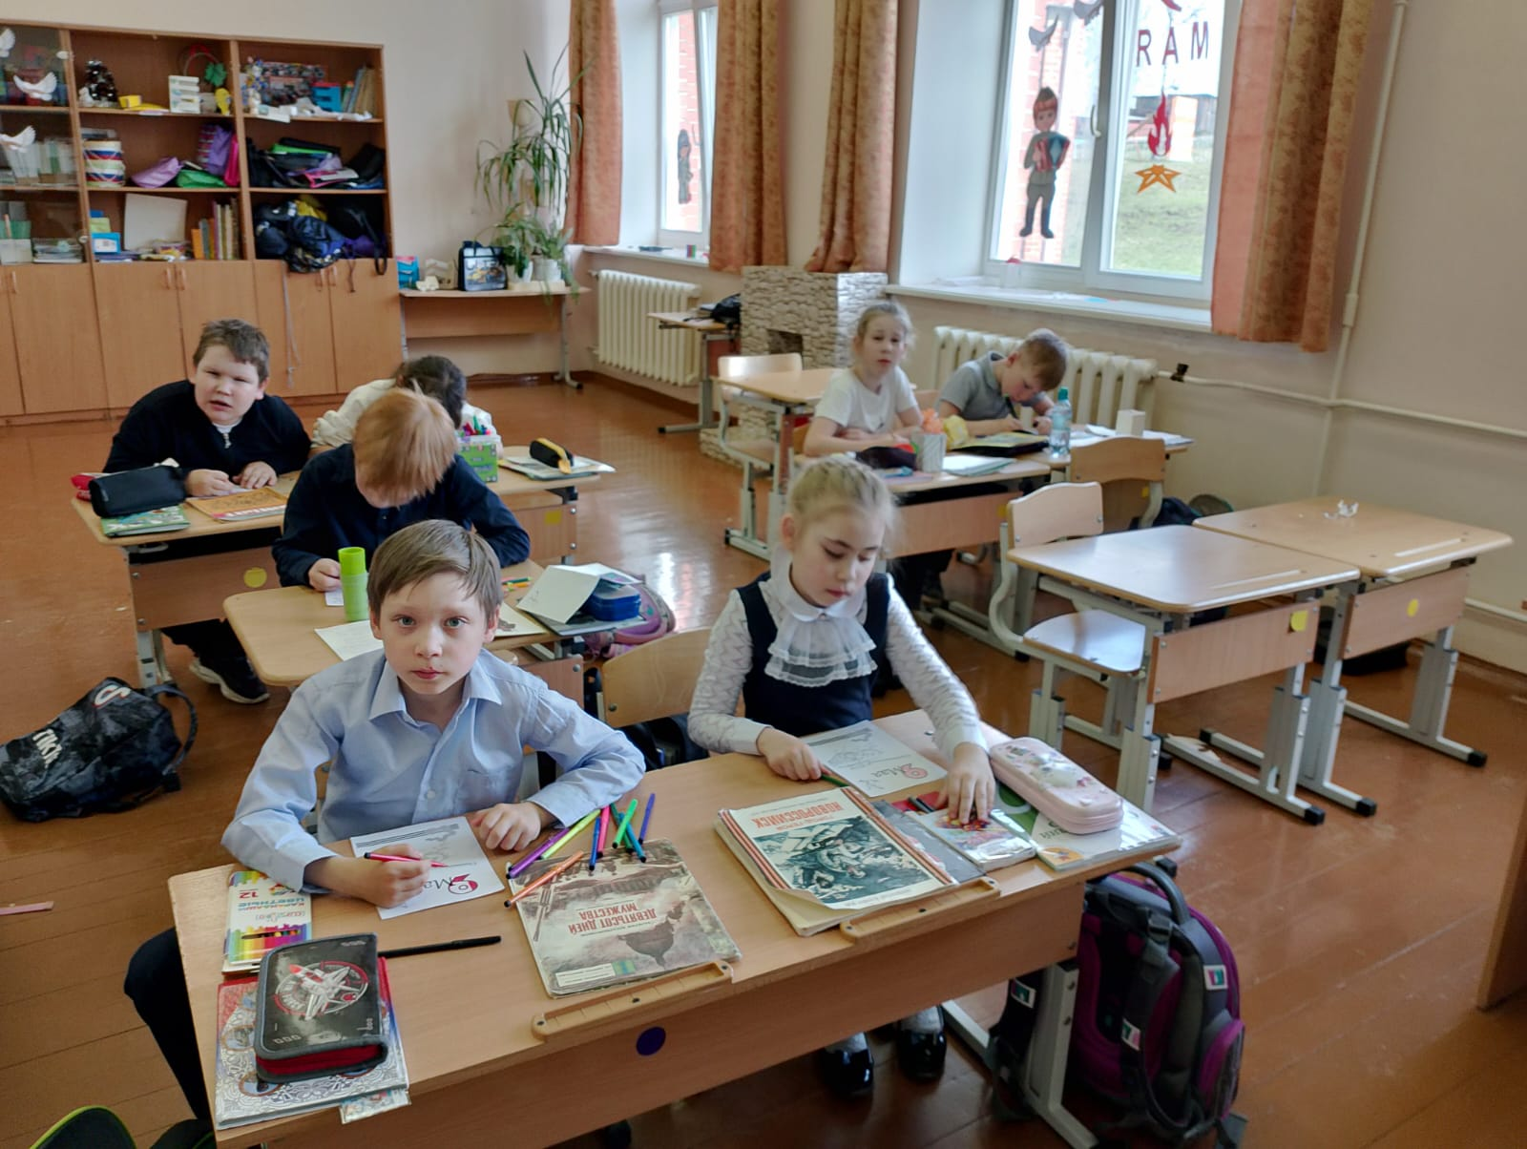
Изготовление открыток к 9 мая, для участников СВО

Slide 7
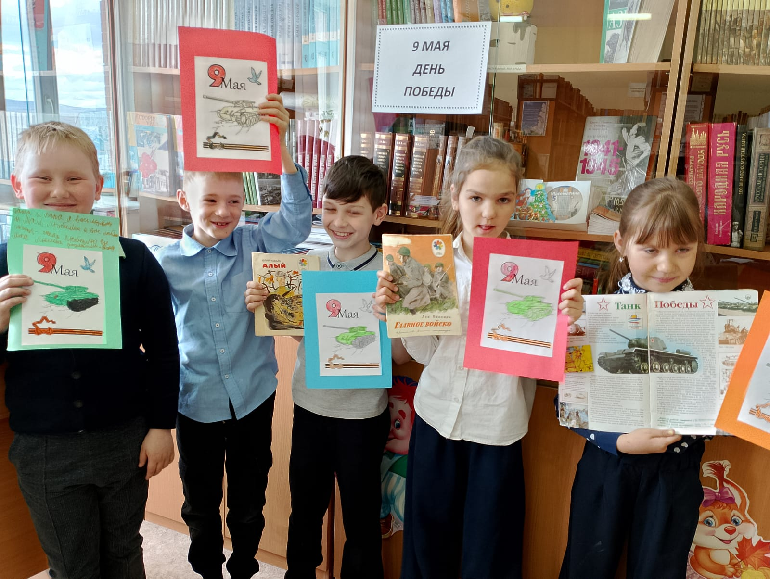

Slide 8
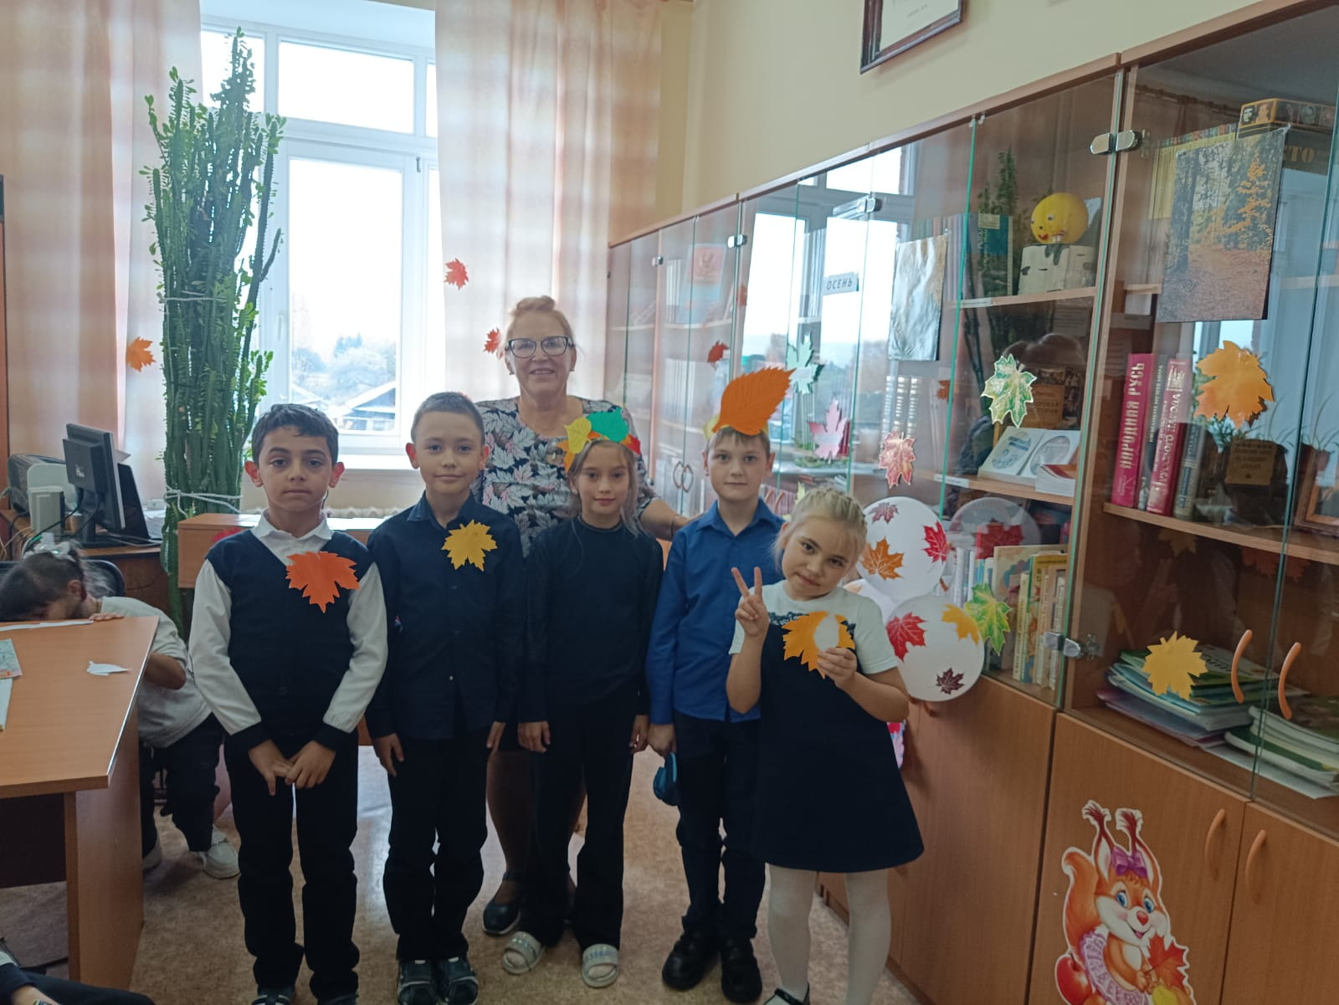
Игровая программа
« Ярких красок карнавал» 2 «А» класс

Slide 9
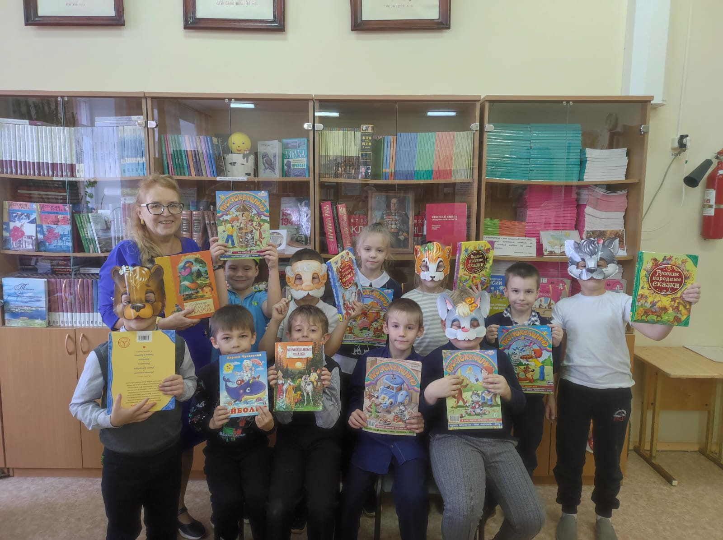
Экскурсия в школьную библиотеку
1 «А» класс

Slide 10
Спасибо за просмотр

